Slide 1

浏览器1 day攻防与检测
演讲者：LCatro
昊天实验室安全研究员
VSRC 2017-07-29

Slide 2
目 录
01
常见的攻击方式
CONTENTS
CLICK HERE TO EDIT THE CONTENT
02
常见漏洞与漏洞原理
CLICK HERE TO EDIT THE CONTENT
03
利用方式
CLICK HERE TO EDIT THE CONTENT
04
漏洞检测
CLICK HERE TO EDIT THE CONTENT

Slide 3
01
常见的攻击方式
点击添加你的副标题

Slide 4
常见的攻击方式
· 钓鱼攻击 (针对邮件与特定用户的攻击)
· 网页挂马 (挂黑页与水坑攻击)
· XSS (不需要渗透到主机修改代码)
· Wifi 劫持 (请移步到KFC 连接Wifi)

Slide 5
02
常见的漏洞与漏洞原理
点击添加你的副标题

Slide 6
浏览器常见漏洞
· 远程代码执行
· UXSS

Slide 7
浏览器远程代码执行
· 二进制(浏览器内核与JavaScript引擎)
· 浏览器插件(二进制漏洞与接口设计问题)
· Android 敏感接口泄漏(跨域调用特权域API)

Slide 8
浏览器远程代码执行之二进制漏洞
· UaF (use after free,释放后重引用)
已经被释放的类和结构没有及时得到清空,在之后的代码重新使用
· OOB (Out-of-Bound,越界)
读取/写入数据到指定内存时超过了这块内存的区间
· TypeConfuse (类型混淆)
代码中错误地把一种数据类型当作另一种数据类型使用,比如:(unsigned int 与int)
Link : https://github.com/lcatro/vuln_javascript

Slide 9
浏览器远程代码执行漏洞之Android敏感接口泄漏
· WebView 与addJavascriptInterface()
addJavascriptInterface() 添加Java 代码到WebView 作为JavaScript 函数和类调用
Link : http://www.loner.fm/bugs/bug_detail.php?wybug_id=wooyun-2016-0187345
· intent 和伪协议
利用intent 和伪协议触发第三方APP 和应用程序启动
Link : http://www.loner.fm/bugs/bug_detail.php?wybug_id=wooyun-2016-0194107

Slide 10
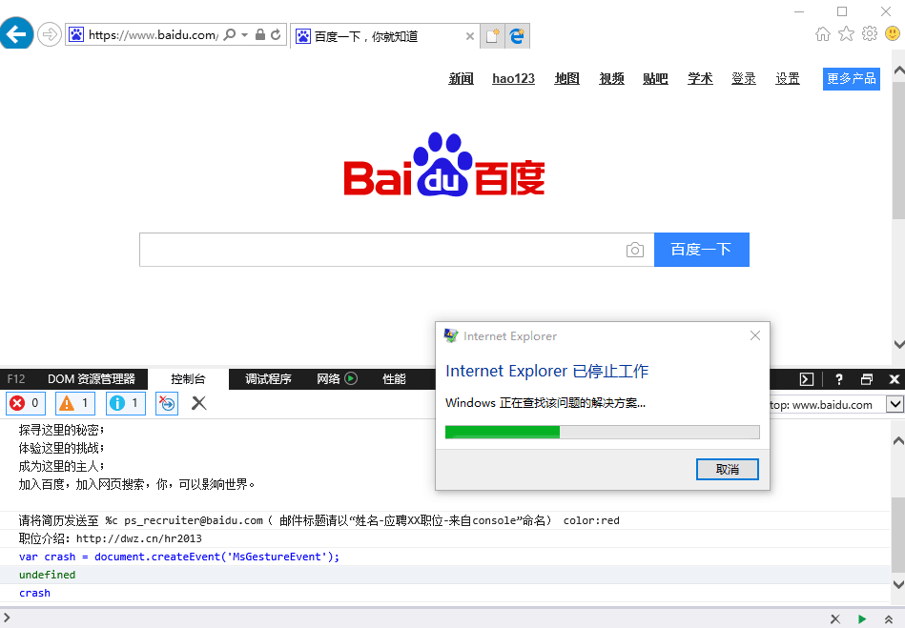
一个简单的崩溃演示
· IE 11 远程拒绝服务0 day
var crash = document.createEvent('MsGestureEvent');
crash

Slide 11
浏览器UXSS
· UXSS 与XSS 的区别
XSS :WEB 后台过滤不严格,导致用户的输入可以被浏览器执行;
UXSS :浏览器内部逻辑问题导致脚本跨域执行
· UXSS 的原理
HTML 元素在浏览器中的实现存在域限制,在触发漏洞的情况下,HTML 元素中的域可以被任意修改,达到跨域脚本执行

Slide 12
03
利用方式
点击添加你的副标题

Slide 13
浏览器远程代码执行利用
· 漏洞缓解利用:堆风水,ASLR,DEP,CFG
Link : https://github.com/tombkeeper/DEP-and-ASLR-bypass-without-ROP-or-JIT/blob/master/DEP-ASLR%20bypass%20without%20ROP-JIT.pdf
http://xlab.tencent.com/cn/2015/12/09/bypass-dep-and-cfg-using-jit-compiler-in-chakra-engine/
· ROP
Link : http://xlab.tencent.com/cn/2017/04/18/nsa-iis-vulnerability-analysis/
· ShellCode

Slide 14
浏览器UXSS利用
· document.cookie + XMLHttpRequest 任意域Cookie 获取
在不依赖XSS 的情况下获取用户的访问权限,配合钓鱼,水坑攻击和第三方广告插件

Slide 15
04
漏洞检测
点击添加你的副标题

Slide 16
浏览器漏洞自动化检测的意义
· 在黑产的眼里
钓鱼,挂马,广告流量背后的利益链
· 在厂商的眼里
产品的安全性与用户口碑

Slide 17
浏览器漏洞自动化检测
· UXSS 的检测方式
<iframe> 与postMessage()
· 二进制漏洞的检测方式
对象泄漏与崩溃检测
Link : https://github.com/lcatro/browser_vuln_check

Slide 18
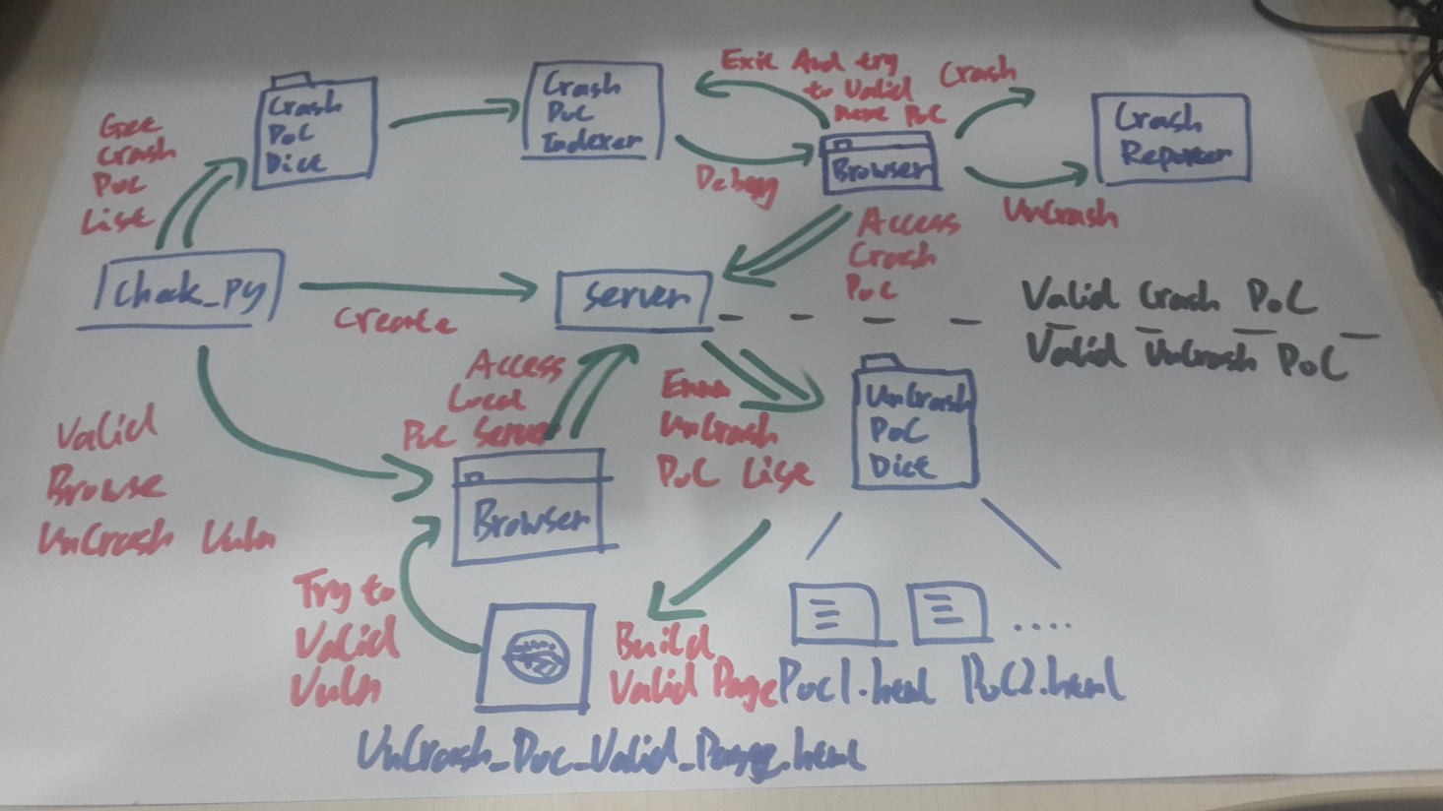
浏览器漏洞自动化检测架构

Slide 19
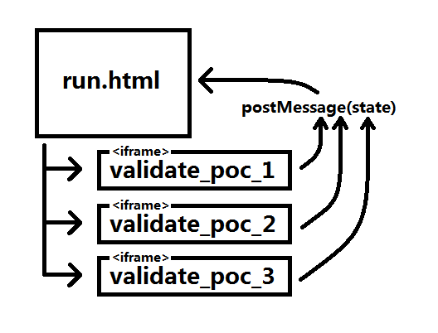
浏览器漏洞自动化检测之非崩溃漏洞检测原理
· <iframe> 的作用在于提供一个干净,
隔离的新环境,防止运行多个PoC 的
结果相互影响
· postMessage() 返回测试结果

Slide 20
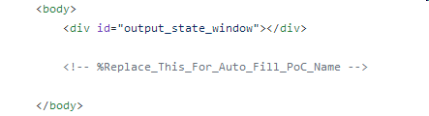
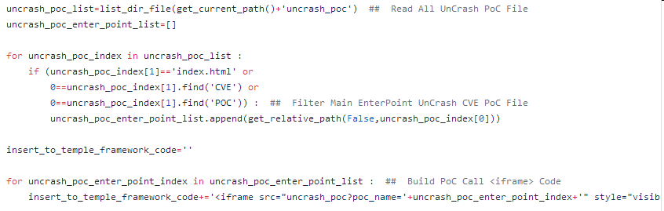
浏览器漏洞自动化检测之非崩溃漏洞检测原理
· 在run.html body 标签中引入UXSS PoC

Slide 21
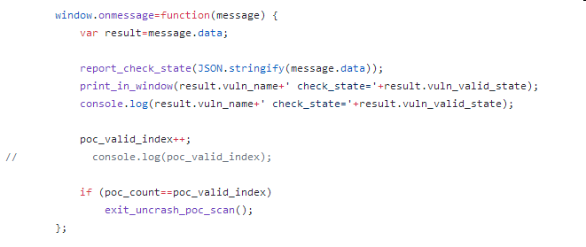
浏览器漏洞自动化检测之非崩溃漏洞检测原理
· run.html 接收从iframe 中检测完成的结果

Slide 22
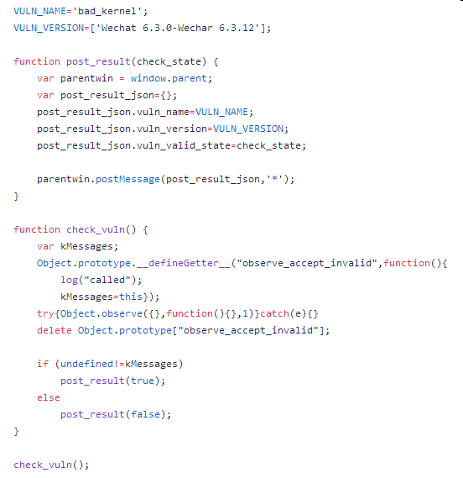
浏览器漏洞自动化检测之非崩溃漏洞检测PoC
· PoC BadKernel

Slide 23
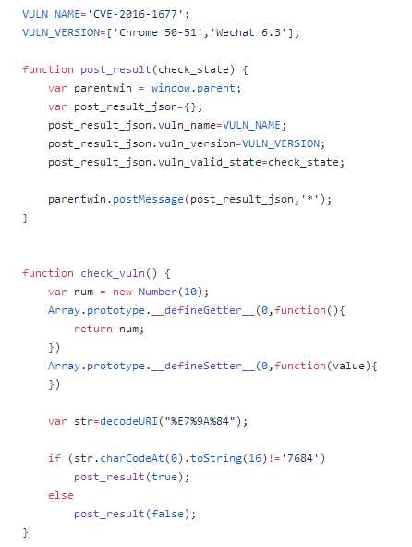
浏览器漏洞自动化检测之非崩溃漏洞检测PoC
· 信息泄漏
检测对象中泄漏的信息
PoC

Slide 24
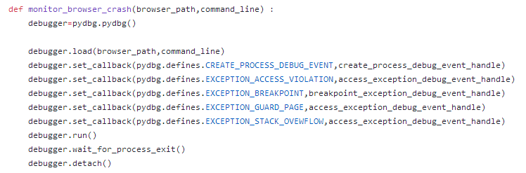
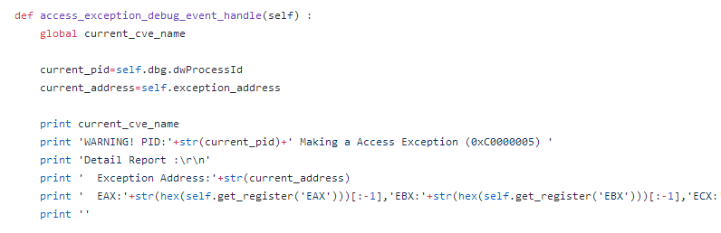
浏览器漏洞自动化检测之崩溃漏洞检测PoC
· 崩溃检测
PyDbg
崩溃点分析

Slide 25
浏览器漏洞自动化检测之二进制漏洞检测
· 不容易检测的崩溃
Windows : Gflags 堆调试工具
Linux : AddressSanitizer 与valgrind 内存检测工具

Slide 26
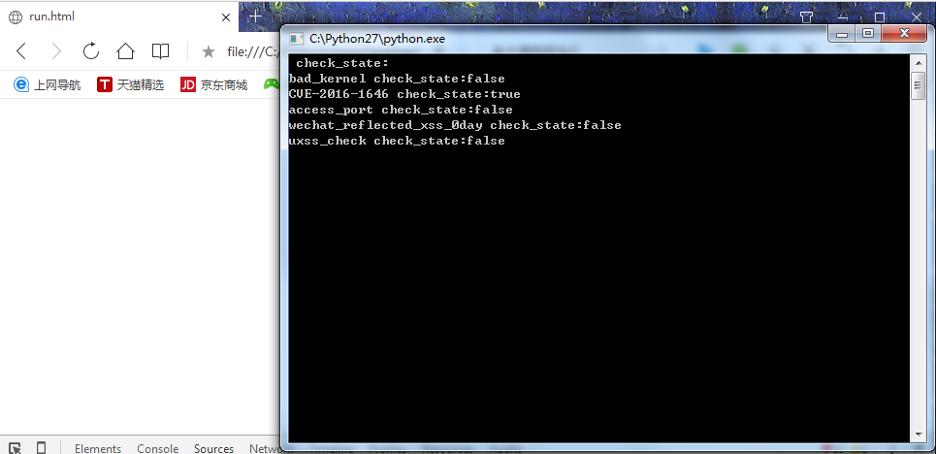
浏览器漏洞自动化检测效果
浏览器外报漏洞大大减少

Slide 27
Q&A

Slide 28



感谢聆听
感谢聆听
THANKS!
THANKS!
Notes:
28

